Slide 1


Centre de Pédagogie Médicale de la FMPM
- Comité Evaluation / Docimologie -
Pr. Z. DAHAMI
Journée d’échange sur les activités des entités et membres du CEERP
Mercredi 21 Mars 2018

Slide 2
Centre de Pédagogie Médicale (CPM):
Missions principales du centre
Développer la recherche en pédagogie des sciences de la santé
Promouvoir les Nouvelles techniques d’enseignements
Espace de formation continu des enseignants
Accompagner les enseignants dans leurs publications en pédagogie de la santé
Séminaire et atelier de formation et de production pédagogiques
Organisation des manifestations scientifiques
( 4ème Journée Pédagogique de la FMPM Avril 2018)

Slide 3
Centre de Pédagogie Médicale (CPM)
- Centre de Simulation: mise en situation
- MOOCS
- ARC: apprentissage par raisonnement clinique (stage hospitalier)
- Evaluation cognitif des étudiants ( docimologie):
QCM - ECOS
- Evaluation:
- généralisation des évaluations des cours magistraux
- évaluation des enseignements
- DIU de pédagogie médicale
accréditation ( CIDMEF)

Slide 4
Comité Evaluation/Docimologie
Evaluation des apprentissages des étudiants
(compétences cognitives)
Evaluation des enseignements
Élaboration des outils de l’évaluation :
Questionnaires d’évaluations
- Comment construire et utiliser les outils d’évaluation des apprentissages (QCM, ECOS, question rédactionnelle..)
- Rédaction de la charte de l’évaluation de la FMPM

Slide 5
Travaux du comité
Evaluation des cours magistraux:
Evaluation formative des enseignants
- 2015 / 2016: 2ème partiel :35 modules
- 2016 / 2017: 1er partiel : 10 modules , 2ème partiel : 23 modules
- 2017 / 2018: 1er partiel : 28 modules

Slide 6
Evaluation globale du cours magistral

Slide 7
Evaluation globale du cours magistral

Slide 8
Travaux du comité
Evaluation de l’enseignement des modules:
- Demande de l’enseignant
- Module: Anglais médicale
Evaluation des épreuves à problèmes:
- Demande du décanat ( 2 épreuves)

Slide 9
Travaux du comité
Evaluation du stage hospitalier:
HMA , HIT , COH , Mère enfant , Arrazi , Psychiatrie
2015/2016:
52 / 54 ( 96%) services et laboratoires hospitaliers:
période: Juin / Juillet
2016/2017:
47 services et laboratoires hospitalier:
période: Mars / Avril

Slide 10
Analyse des résultats
L’échelle de réponses du questionnaire étant qualitative:
Taux de satisfaction :
nombres de « accord total» et « plutôt en accord » divisé par le nombre total de la réponse à la question.
Taux d’insatisfaction: idem

Slide 11
Evaluation du stage hospitalier
Appréciation globale 1

Slide 12
Evaluation du stage hospitalier
Appréciation globale 2

Slide 13
Evaluation du stage hospitalier
Appréciation globale 3

Slide 14
Evaluation du stage hospitalier
Points forts
Points faibles
Recommandations au comité des stages hospitaliers
Rapport interne au décanat
Courriers aux chefs de services hospitaliers
Guide du stage hospitalier

Slide 15
Evaluation des modules par QCM
QCM: outils d’évaluation objectif et rentable
Choix de la FMPM +++
Validé par le conseil de faculté
Méthode adaptée à la plus part des modules
Avantages / inconvénients

Slide 16
Qualités d’une bonne épreuve
- Validité : épreuve pertinente si elle mesure réellement ce qu’elle est censée mesurer
- Objectivité :
Une épreuve est objective si des corrections par des correcteurs différents, ou deux corrections par le même correcteur à quelques jours ou semaines d'intervalle, donnent des résultats identiques.
Le garant de l'objectivité d'une épreuve est :
soit sa nature : Q.C.M, réalisation d'un acte suivant des normes bien établies
soit la rigueur dans la correction ( grille de correction )
Fiabilité :
mêmes résultats en soumettant plusieurs fois les mêmes sujets aux mêmes épreuves et dans les mêmes conditions.
Commodité:
simplicité de construction et d’utilisation, tant pour l’enseignant que pour l’étudiant

Slide 17
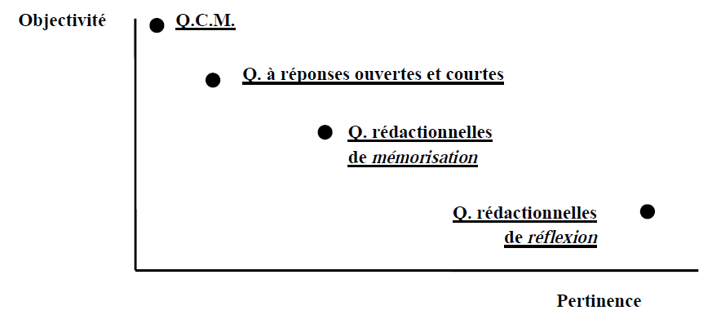
Choix des examens

Slide 18
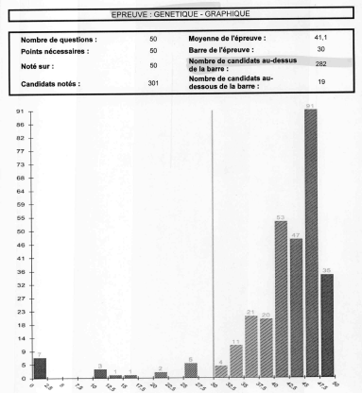
Courbe de Gausse : épreuve facile

Slide 19
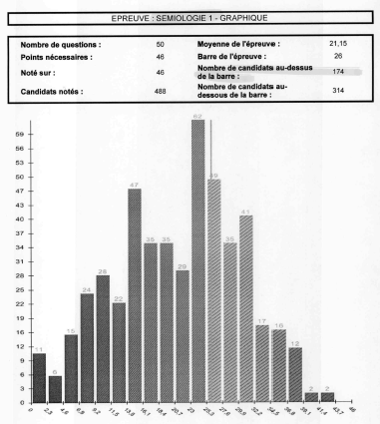
Courbe de Gausse : épreuve difficile

Slide 20
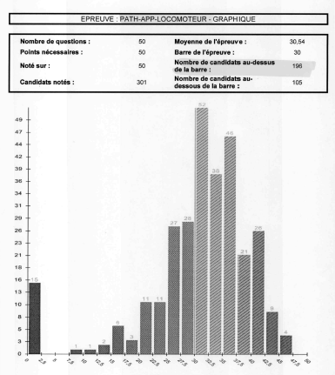
Courbe de Gausse : bonne evaluation

Slide 21
Formation des formateurs
Séminaire de formation sur les normes pédagogiques de rédactions des QCM ( enseignants)
Participation à la journée pédagogique de la FMPM
( communication et ateliers)
( GDSM )
Travaux de thèses de médecine sur la qualité docimologique des évaluations des modules par QCM

Slide 22
Plan d’action 2017 / 2018
Evaluation des cours magistraux 1er partiel: 2017 / 2018
Évaluation des TD et TP , Cours de Simulation : 2017 / 2018
Evaluation des enseignements à la demande de l’enseignant
Organisation d’un atelier de docimologie: Novembre / Avril:
- Renforcer la formation des enseignants aux différents
techniques d’évaluation par QCM
- Evaluation des compétences cognitives des étudiants
- Planification d’un examen
- Normes de rédaction des QCM
Banque QCM de la FMPM +++
Publication des travaux du comité: thèses, articles
- Discuter la faisabilité des QCM à réponses UNIQUE
- Vigilance pour le respect des règles docimologiques des épreuves de médecine

